Slide 1






КОМАНДА:

Slide 2

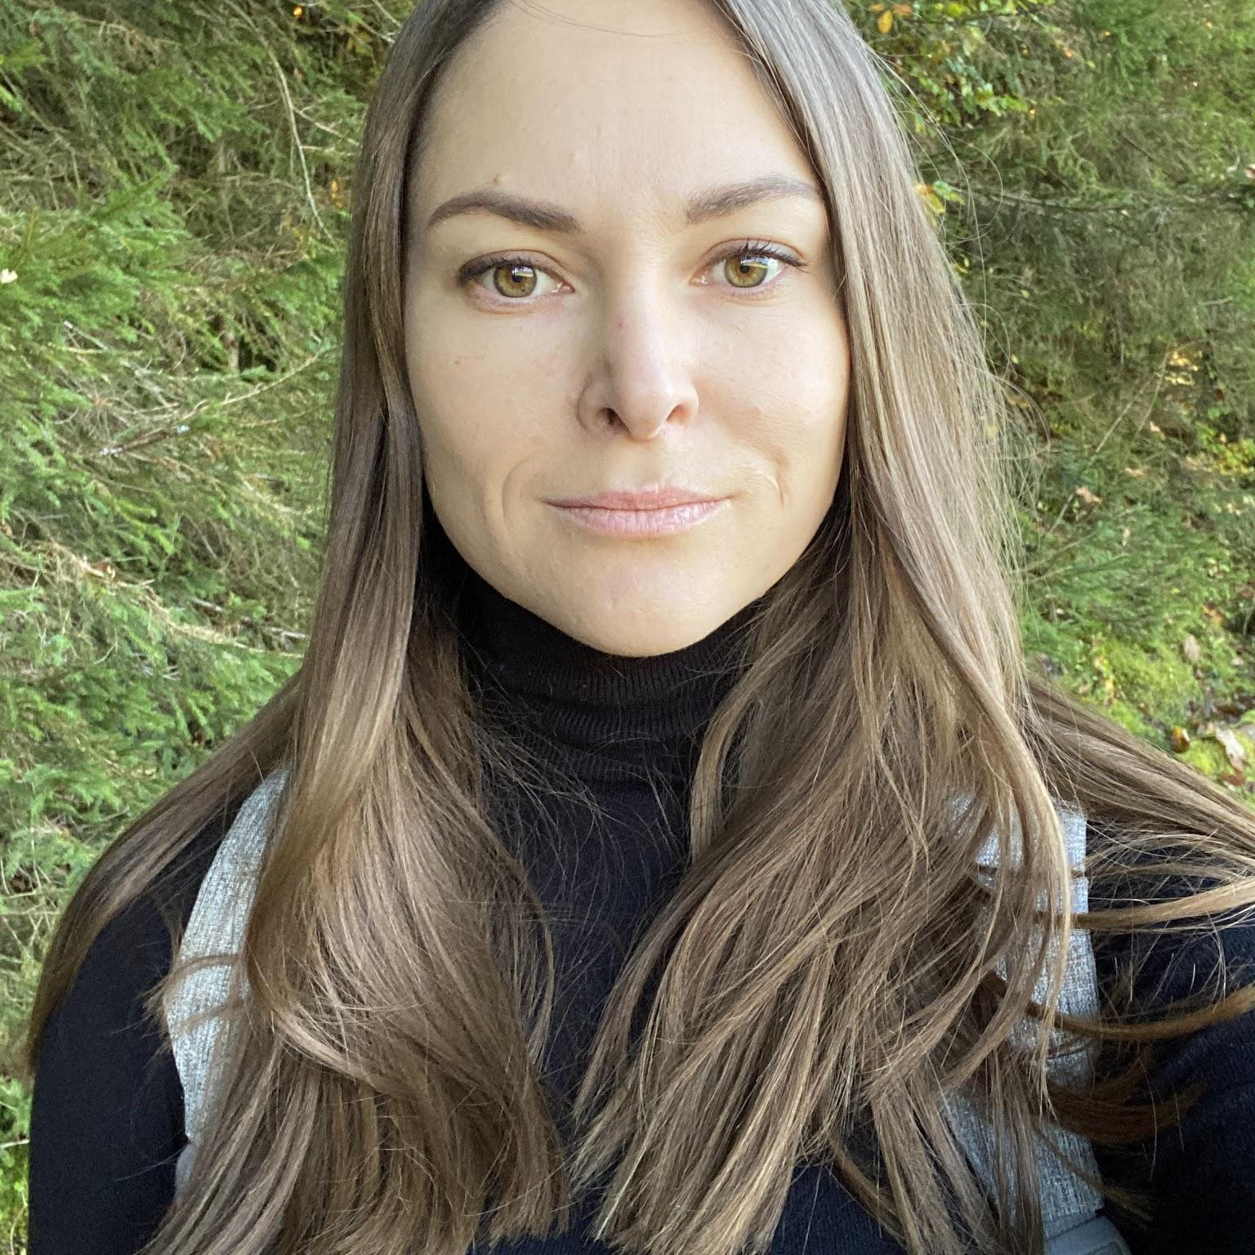
Участники
Екатерина Булаева
Роман Шапран
Александр
Артур Шакиров
Олег Плюснин
14.02.1987
Data analyst
Back-developer
WEB Дизайнер
Front-developer
Data-scientist
@katebulaeva
@shapran_roman
@aleee_ssss
@shakirovarthur
@olegplusnin

Slide 3
Что сделано:
Мы начали строить database, разработали схему хранения данных
Сделали макет сайта
Сформировали рекомендательную методику и получили результат
Что еще может быть сделано при наличии дополнительного времени:
рабочая база данных, сайт с дашбордами
автоматический сбор данных
более детальный расчет рекомендаций по месяцам, по регионам.
добавлены дополнительные данные по производственным мощностям
задействован искусственный интеллект для прогнозирования будущего импорта

Slide 4
Проделанная работа с данными
Загрузка и анализ
Добавление доп.информации
Загружены данные с 2016 года. использованы только данные с 2019 года. Анализ данных для понимание датасета.
Добавлена информация о недружественных странах, импорт и экспорт за 2020-2019 годы, темпы роста импорта/экспорта, названия кодов ТНВЭД, данные по ВВП.
Оптимизация данных
Результаты
Настройка оптимальных параметров dataframe для ускорения работы
Настроены “баллы” по товарам, на основании которых выдается результат.
Переформатирование таблицы
Анализ перспектив
Дополнительный функционал и детализация при заинтересованности заказчика. У нас много идей, для дальнейшей работы.
Мэппинг экспорта к импорту, т.е. экспорт из отдельных строк переносится, в строки к импорту через переходный столбец (mapp)

Slide 5
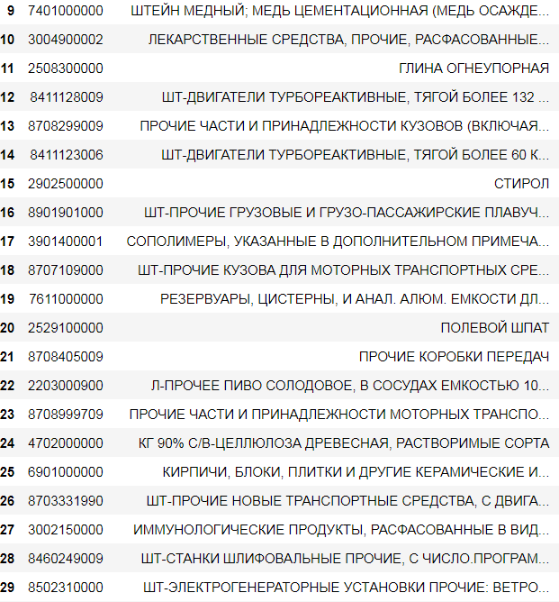
Результаты работы с данными
Считаем баллы по каждому ТНВЭД:
баллы по импорту: доля импорта конкретного товара в общем импорте и доля веса данного товара в общем весе всего импорта умножаем на скорость роста импорта за 2021 и 2020 годы
вычитаем баллы по экспорту: доля экспорта конкретного товара в импорте этого товара умножаем на скорость роста экспорта за 2021 и 2020 годы
прибавляем баллы по ВВП : если доля импорта существенно больше, чем ВВП по данному товару, то возможности импортозамещения увеличиваются

Slide 6
СПАСИБО

